Slide 1
资产云业务中台开发进展
-- 提升资产管理业务搭建和管理的效率
汇报人：殷昱煜

Slide 2
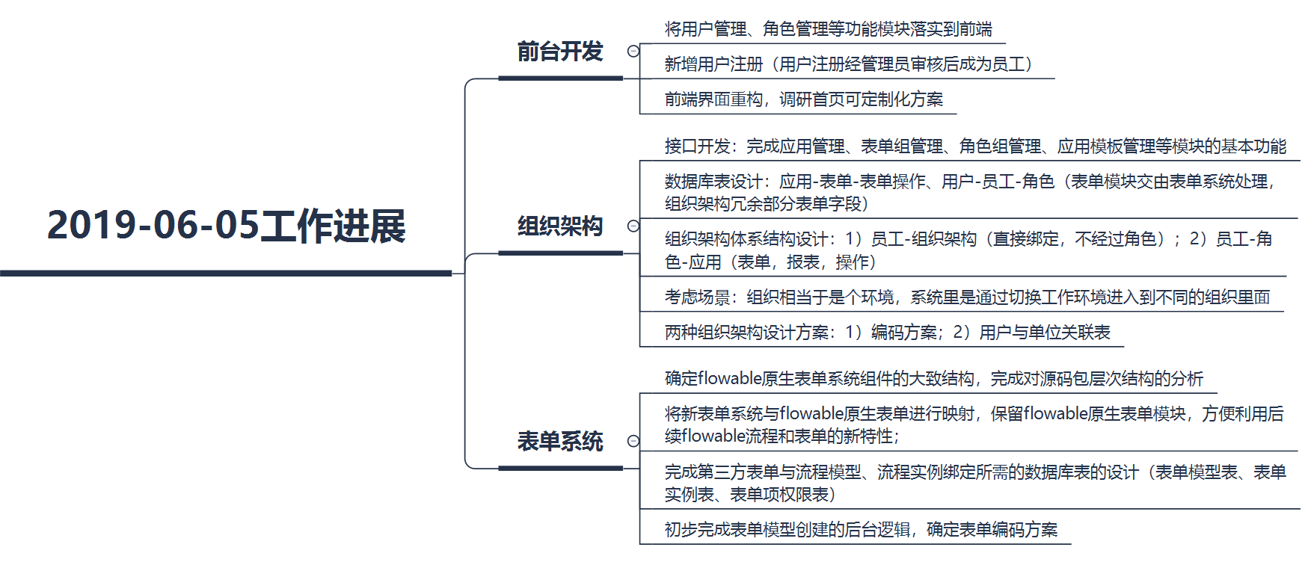
工作进展

Slide 3








组织架构管理
组织架构体系结构调整（两套体系）：
1）现在，员工与组织架构直接进行绑定，不通过角色进行判断，降低角色耦合度；
2）搭建“员工-角色-应用”（应用包括表单，流程，报表，操作）的管理结构。
用户
表单
审核
流程
组织架构
员工
角色
应用
报表
1
2

Slide 4
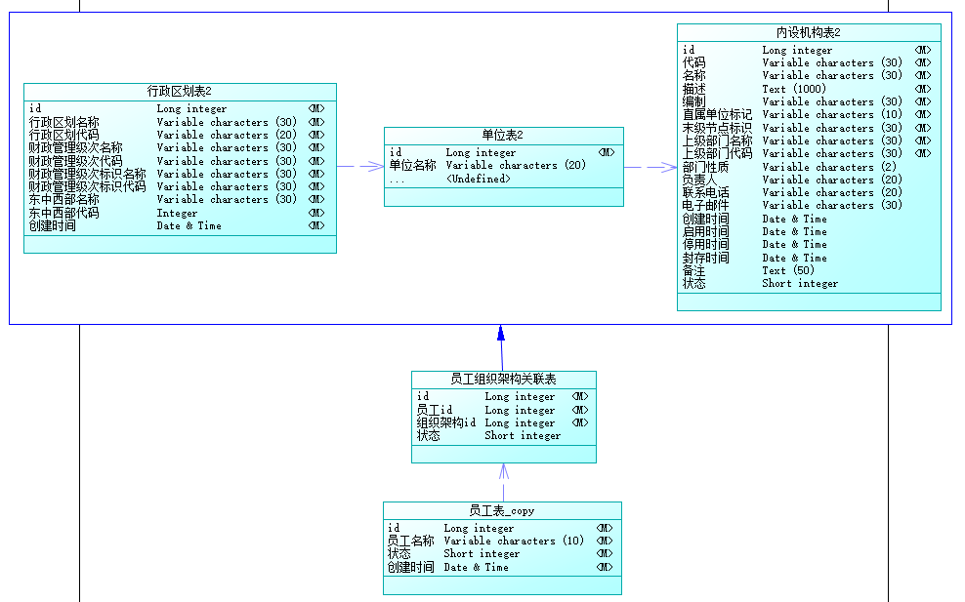
组织架构（关联表）
组织架构设计方案一：在员工与组织架构间搭建关联表（表中存储员工所属单位代码）。
员工登录后从关联表中获取所属单位代码；
由单位代码进行回溯，获取所有同级、上级和下级部门；
将所有部门数据进行关联；

Slide 5
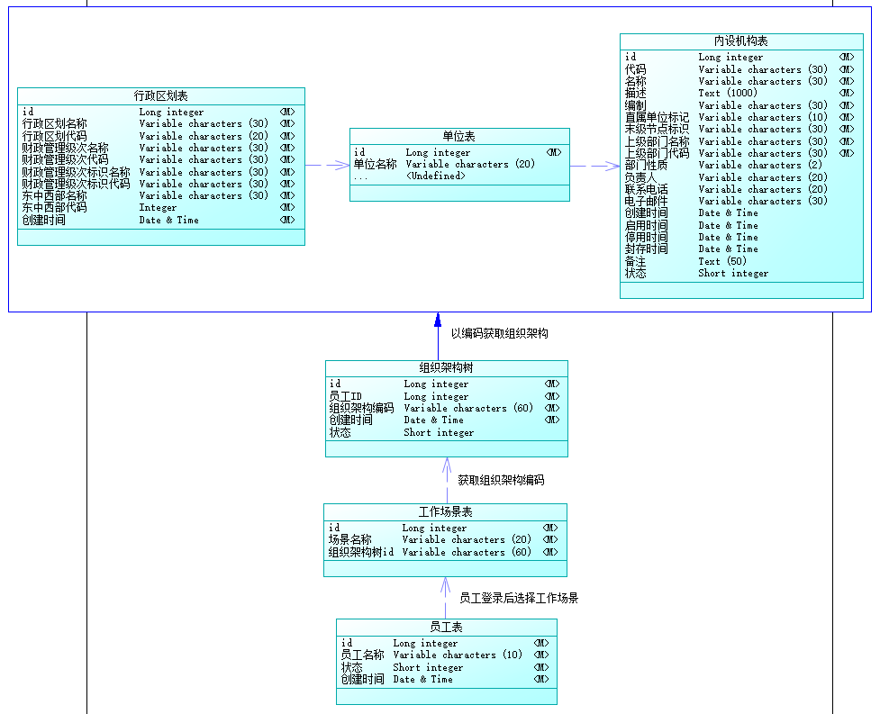
组织架构（分类编码设计方式）
组织架构设计方案二：分类编码设计方式。
自下而上（员工登录的过程）：
员工登录后确认工作环境（场景）；
从工作场景表中获取对应的组织架构编码；
通过定义好的编码规则，对组织架构编码进行解析；
按照编码的解析结果从行政区划表、单位表、内设机构表中动态拼接组织架构；
组织架构编码设计（分三个部分）：
x x x … | x x x … | x x x …
1 2 3
1）行政区划代码
2）单位代码
3）内设机构代码

Slide 6
组织架构-优劣对比
设计方式 | 优点 | 缺点
分类编码模式 | 支持动态组织架构（同一员工、不同场景） | 分类编码冗长，需要高效的数据库检索策略
关联表模式 | 结构简洁、易实现 | 一个员工仅对应一套组织架构

Slide 7
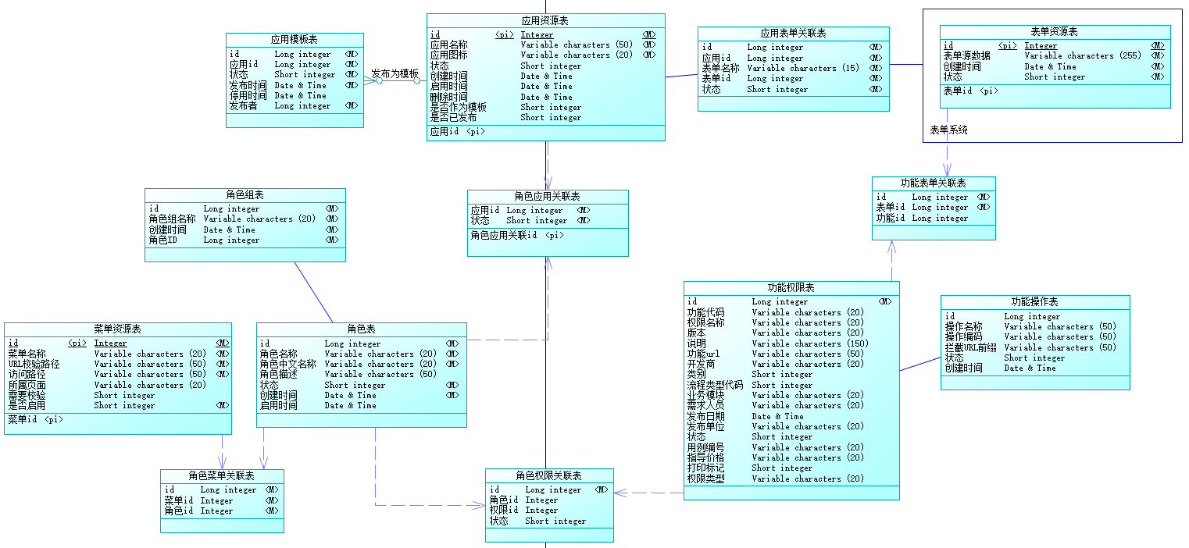
组织架构管理
完成“员工-角色-应用”的数据库表设计，表单模块交由表单系统管理，组织架构模块冗余部分表单字段

Slide 8
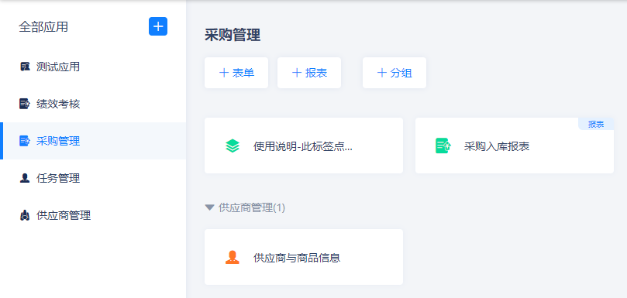
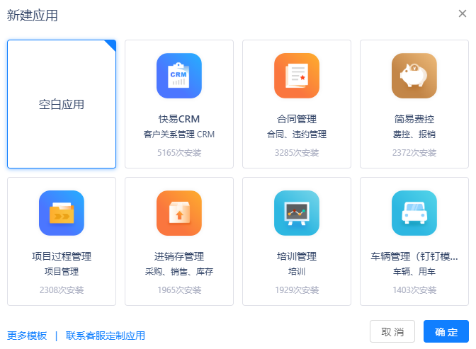
组织架构管理-应用管理
完成以下模块的基本接口开发（右图为预期效果）：
应用管理：
新增应用；
应用分组；
应用删除；
应用信息修改。
应用模板管理：
应用发布；
模板撤销；
应用复制。
后续将把这些接口落实到前端页面上。

Slide 9
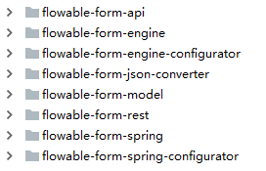
Flowable表单系统源码包结构分析
对Flowable原生表单模块进行分析，发现涉及到Flowable的总共8个包，其中flowable-form-engine是核心包。
flowable-form-api涉及表单相关的接口。
flowable-form-engine涉及表单的模型创建、发布、实例运行
flowable-form-engine-configurator是表单引擎的配置包
flowable-form-json-converter负责把表单的json数据转换成表单实体类
flowable-form-model是表单模型的实体类
flowable-form-rest用于配置表单访问的接口类
flowable-form-spring、flowable-form-spring-configurator用于支持SpringBoot项目

Slide 10
Flowable表单系统结构分析
Flowable表单系统通过表单引擎FormEngine驱动各个模块完成相应功能。
FormRepositoryService用于管理、操作表单定义、表单部署。
FormService用于管理表单实例。
FormManagermentService用于检索FormEngine版本、表单数据库、表元数据。

Slide 11
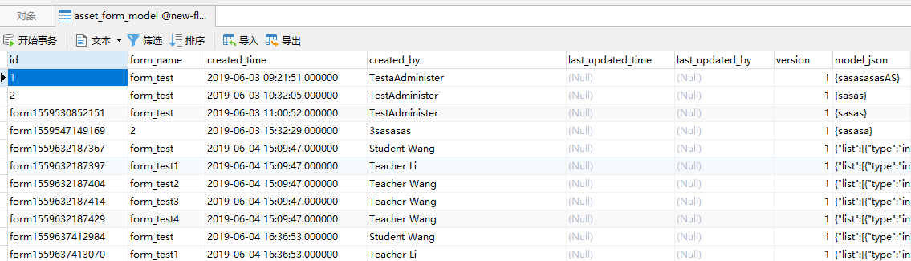
表单模型设计
分析表单模型与流程模型绑定的过程，设计流程模型中任务节点对表单项权限的设置。
根据上述分析过程，设计对应的数据库表。
表单模型表

Slide 12
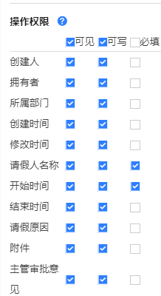
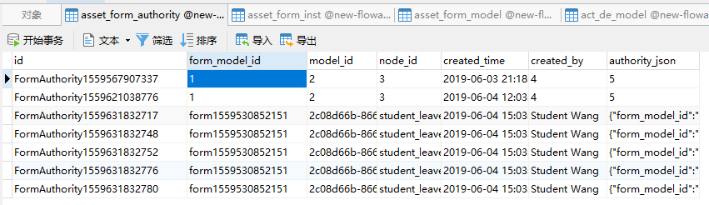
表单模型权限设计
表单模型与流程模型绑定之后，我们需要对每个任务节点所能操作的表单范围作出限制。
在任务节点上对表单中每个表单项的操作权限进行设置，操作权限有四个状态，分别是：不可见、可见、可写、必填。
与流程模型绑定的表单模型还有一个“是否可打印”的全局属性。
表单模型权限表
表单模型权限期望效果

Slide 13
表单实例执行过程分析
以下是在对flowable源码进行分析后，对表单实例执行过程的详细分析。

Slide 14
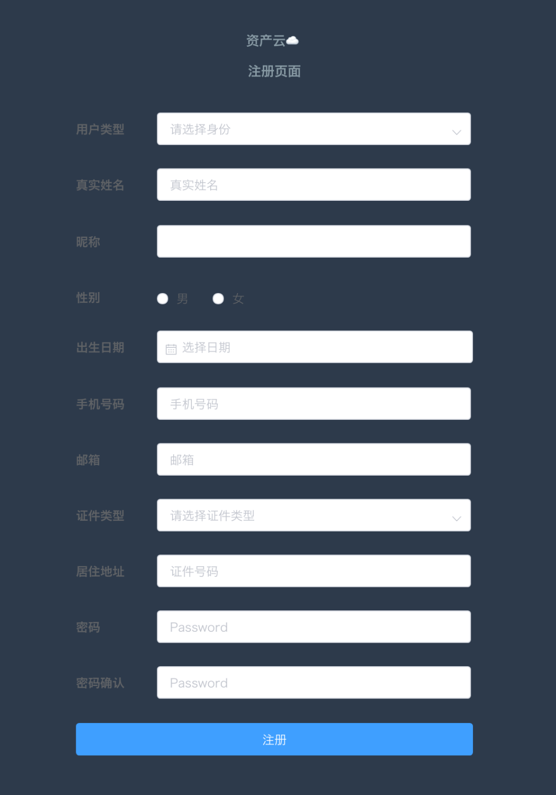
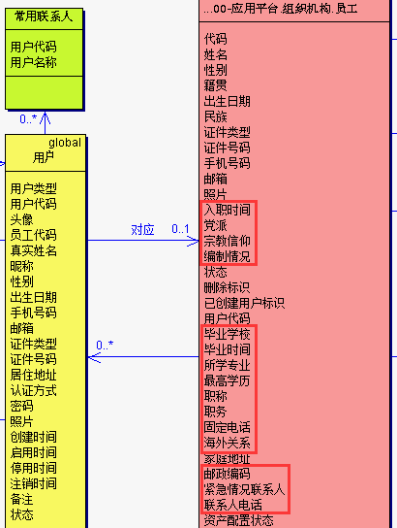
用户注册界面
1.用户基本字段填写：
用户类型；真实姓名；昵称；性别；出生日期；手机号码；邮箱；证件类型；居住地址；密码（二次确认）
2.用户经审核后成为系统员工
3.用户的相关信息映射到员工表
4.特殊字段的存储方式（员工表中存在该字段，用户表中不存在）：
通过第三方数据源接入
管理员审核通过后，由员工手动填写

Slide 15
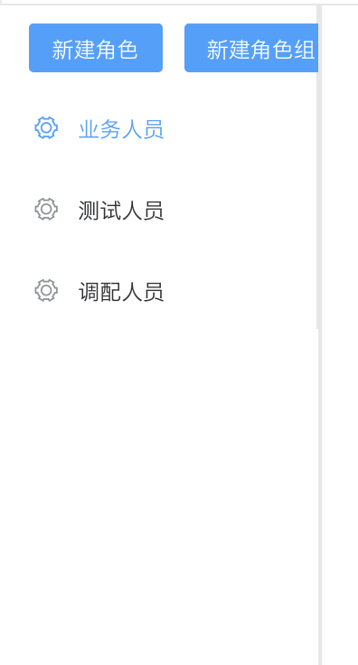
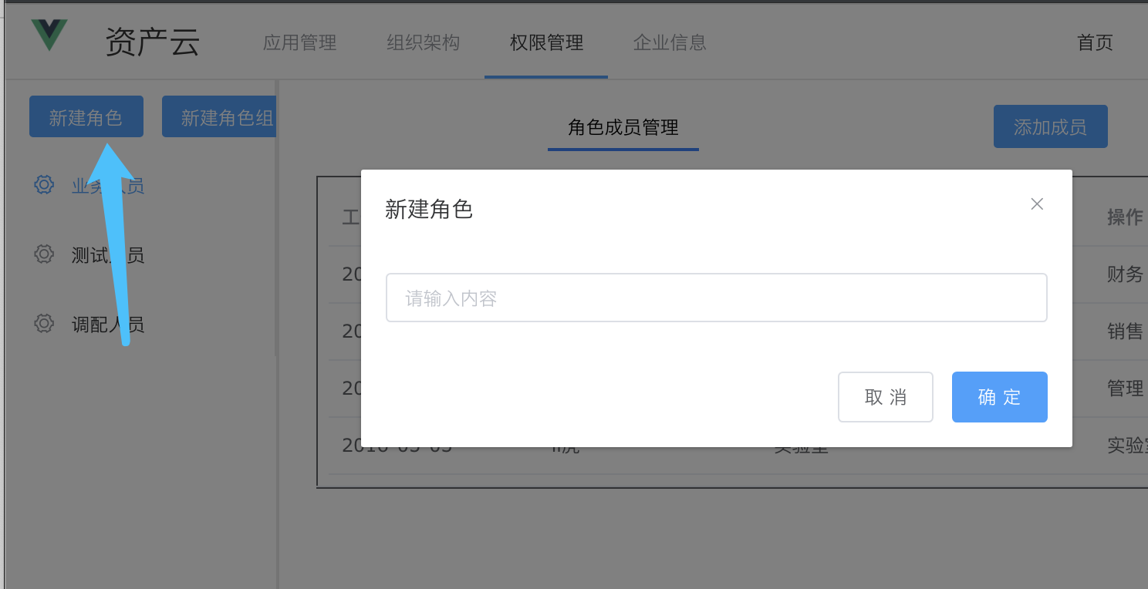
角色分组与添加分组
将权限管理落实到前端页面上：
可在权限管理页面上对角色进行管理：新建角色、新建角色组

Slide 16
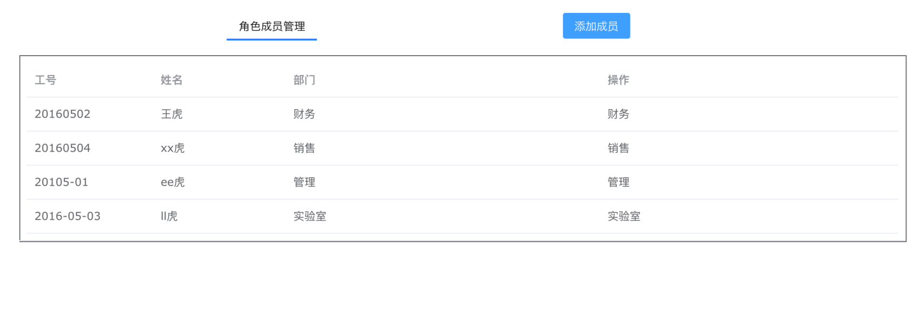
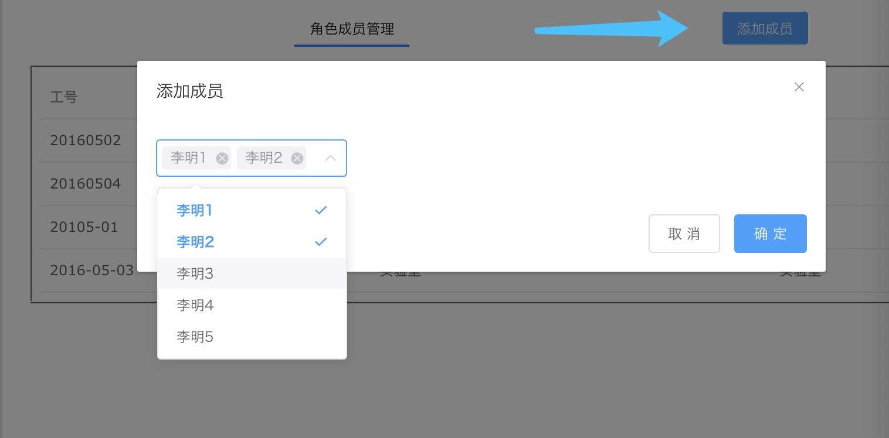
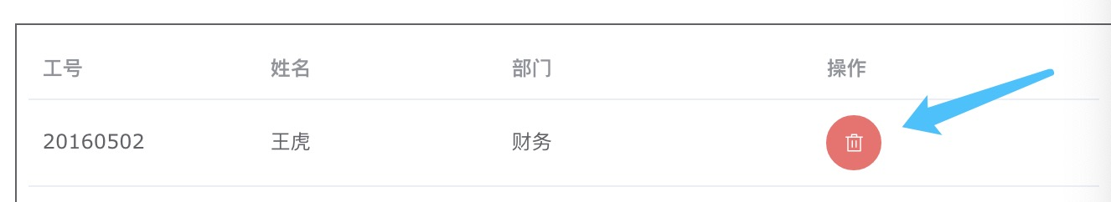
角色成员管理
落实角色管理：
在权限管理页面上，可将员工添加到特定角色下，即为员工设置数据权限和功能权限；
角色管理界面上，可批量为角色添加员工
同时可以移除角色成员（后续将添加批量移除功能）

Slide 17
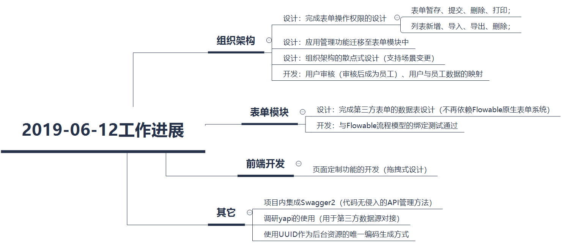
工作进展

Slide 18
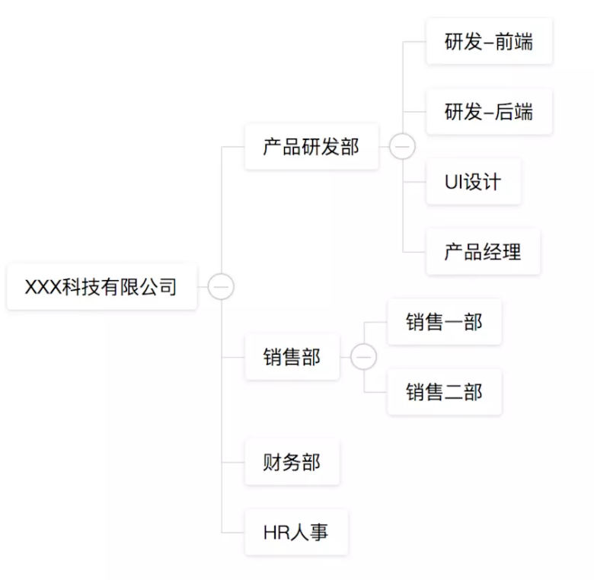
组织架构设计
组织架构散点式设计
组织架构由主组织树统一管理
从主组织树中复制不同的组织架构信息以满足不同的工作场景需求
用户登录系统后选择工作场景，产生对应场景下的组织架构
公司
产品研发部
前端研发
UI设计研发
财务部
销售部
销售一部
公司
产品研发部
后端研发
产品部
销售部
销售二部
HR人事
主组织树
场景一
场景二

Slide 19
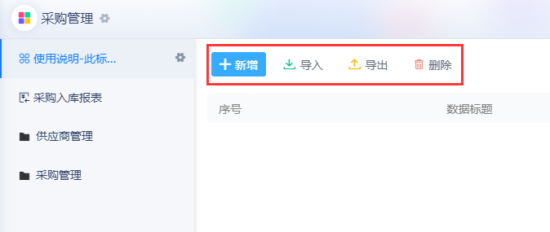
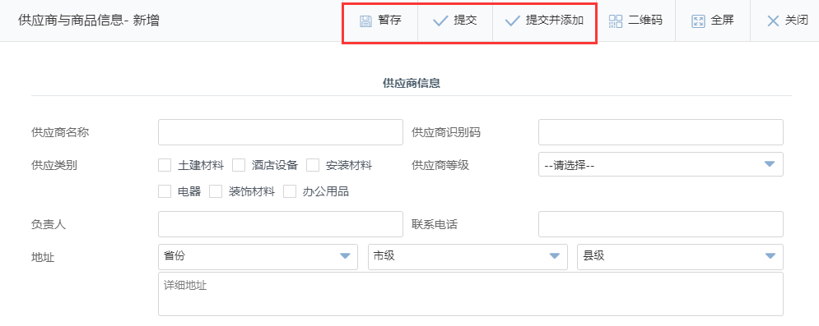
表单操作（预期效果）
用户登录系统后动态展现可执行的操作；
操作的类型分为：表单操作（图左下）、列表操作（图左上）

Slide 20
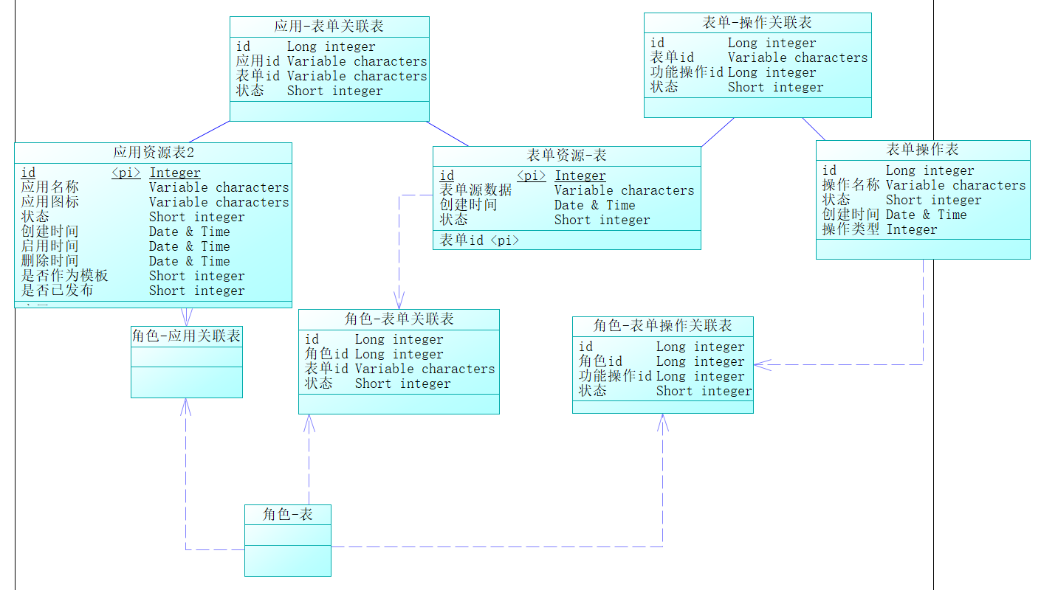
表单操作设计
完成表单操作部分逻辑的设计；
将表单和列表的操作存储在表单操作表中
建立表单操作与表单、角色之间的关联

Slide 21
应用管理
现将应用管理从组织架构管理模块转移到表单模块中（图中红框部分）；
原因：应用与表单资源的耦合度很高，这二者的拆分会带来额外的系统开销（两个模块间的通信）；
组织架构模块通过角色表对这些资源进行管理（数据权限）

Slide 22
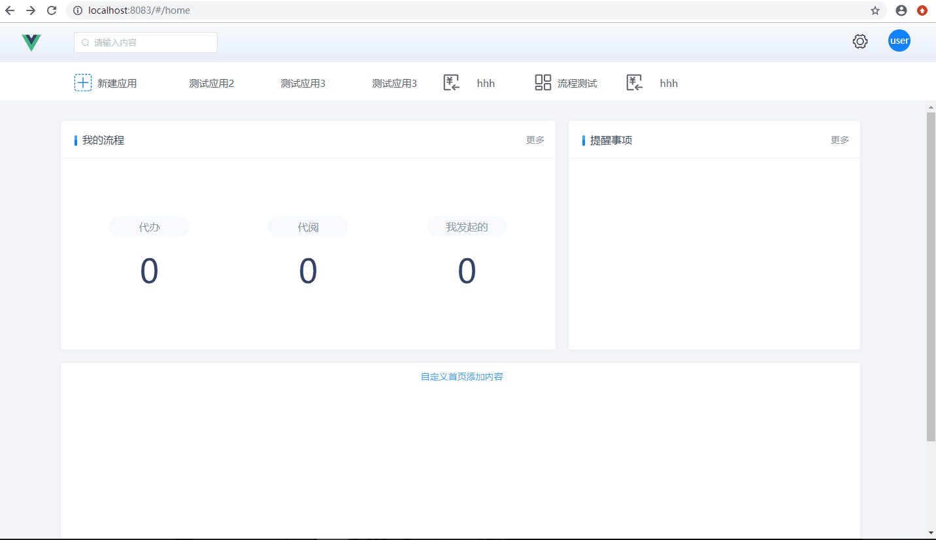
应用管理
将应用管理模块落实到界面上；
用户登录后，界面上展现可使用的应用；
首页上可直接进行应用的添加操作；

Slide 23
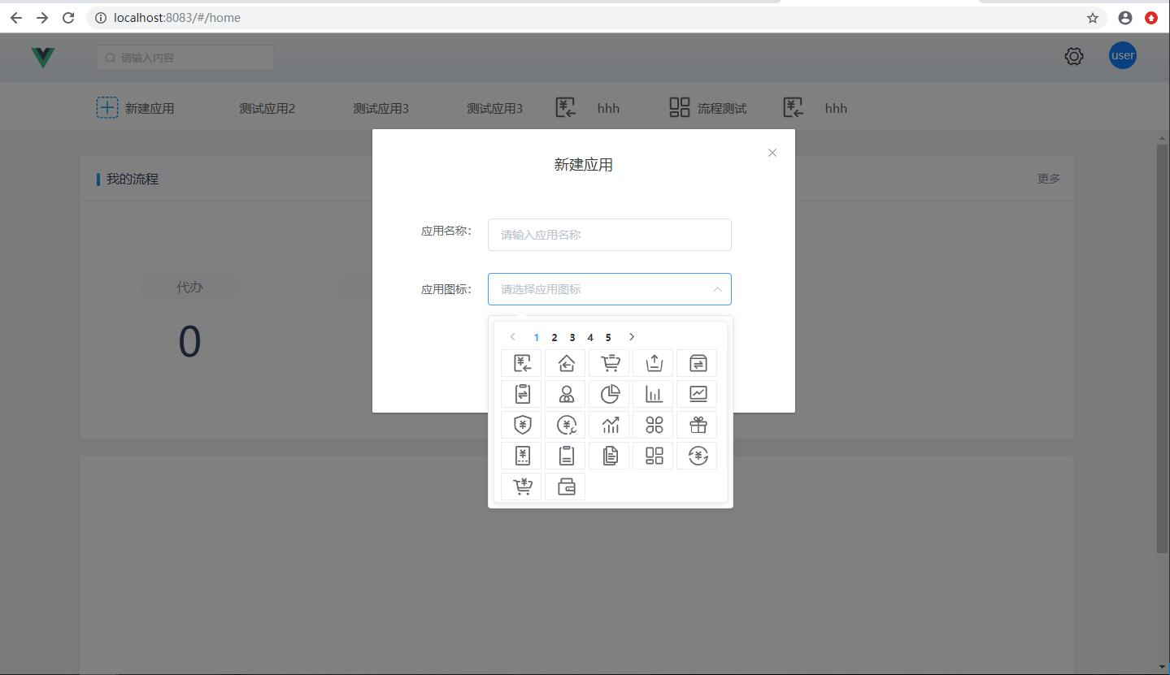
应用管理
应用的添加操作：输入应用名称，选择应用图标后即可新增应用；
此外，还包括应用删除、应用编辑等功能；

Slide 24
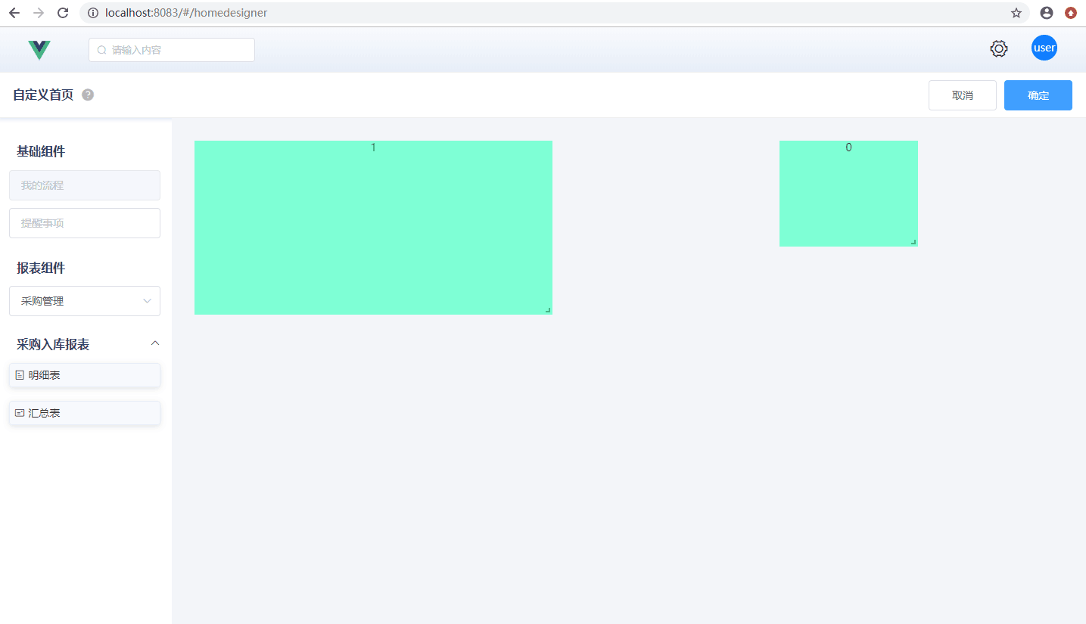
自定义首页
首页定制功能（开发中）：可通过拖拽的操作方式定制首页的布局与内容；

Slide 25
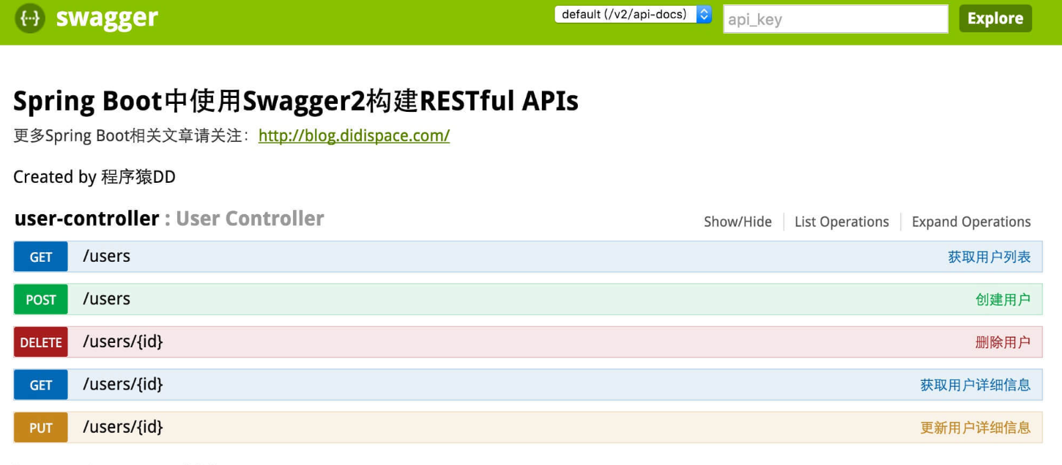
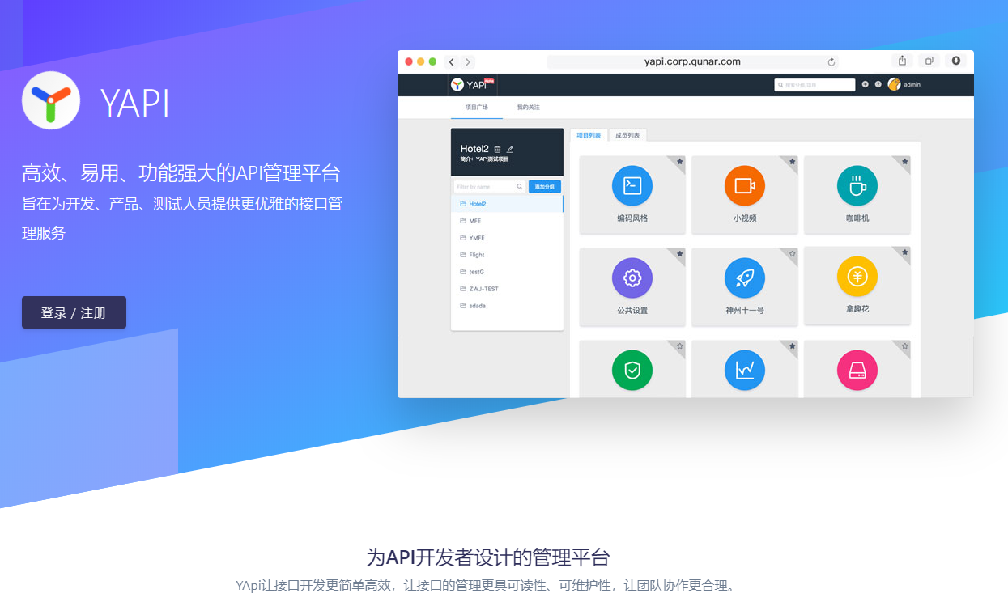
其它
API管理
项目组内部：采用swagger2进行项目API的管理（优点：实时同步api与文档，提高开发效率）；
团队协作：采用yapi对供第三方系统调用的API进行管理（适用于团队协作）；

